Slide 1
Cefalometría Steiner
Dr. Salvador Nava M.

Slide 2
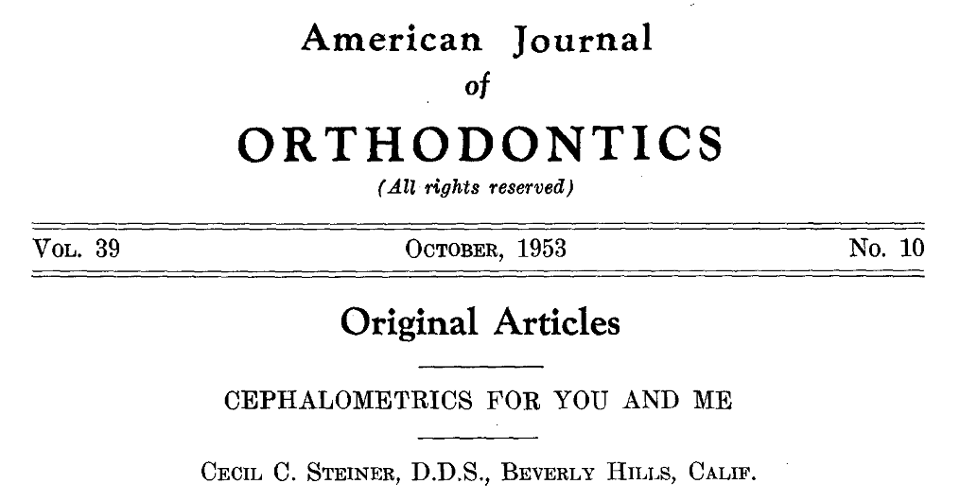

Slide 3
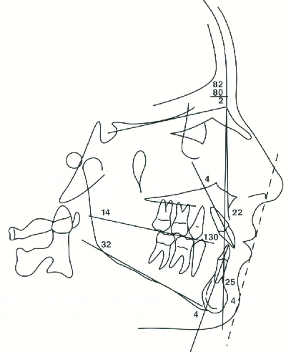
Cefalometría

Slide 4
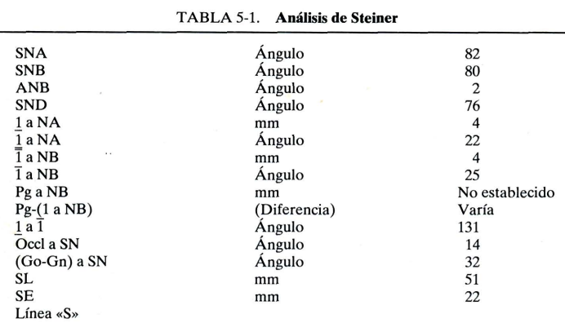
Normas

Slide 5
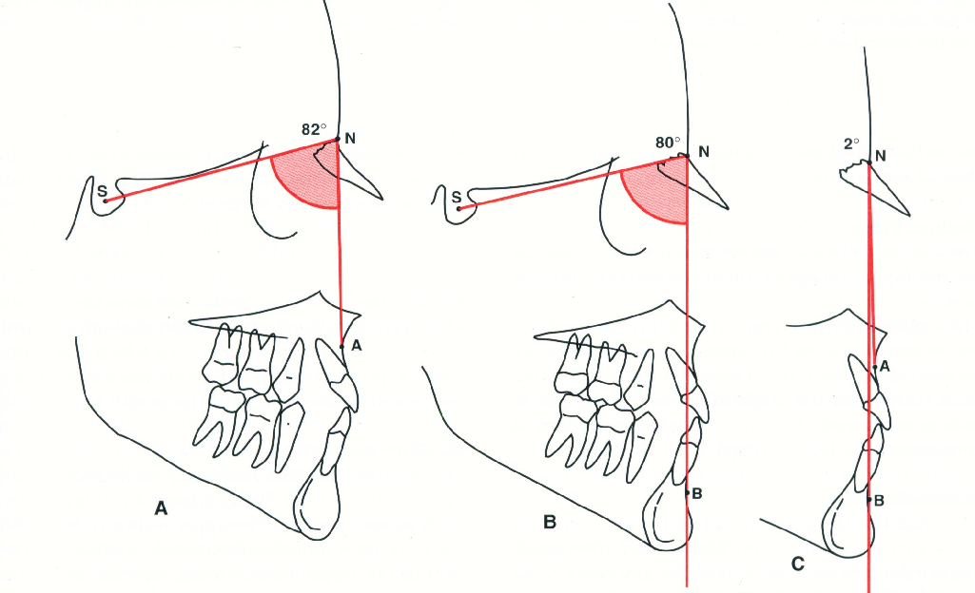
SNA

Slide 6
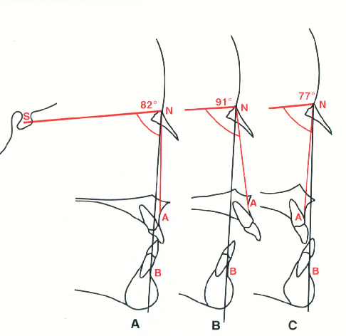
SNA

Slide 7
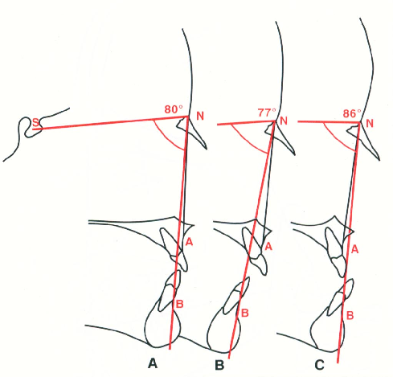
SNB

Slide 8
ANB

Slide 9
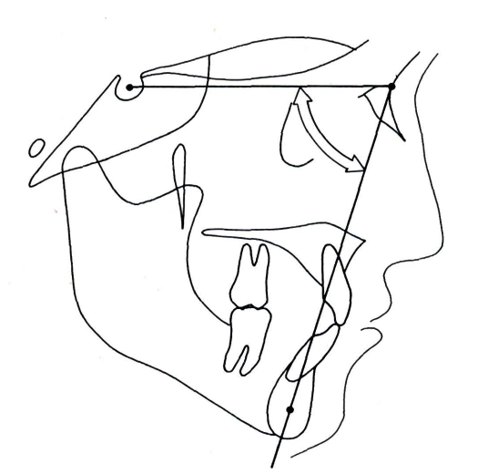
SND

Slide 10
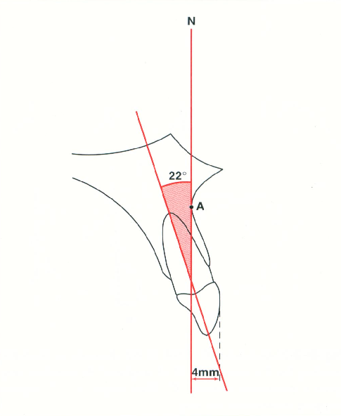
1 - NA

Slide 11
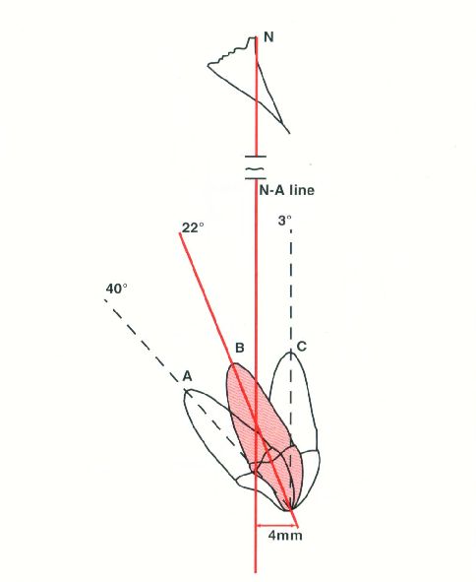
1 - NA

Slide 12
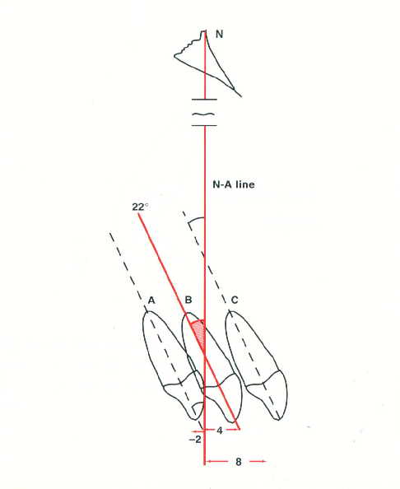
1 - NA

Slide 13
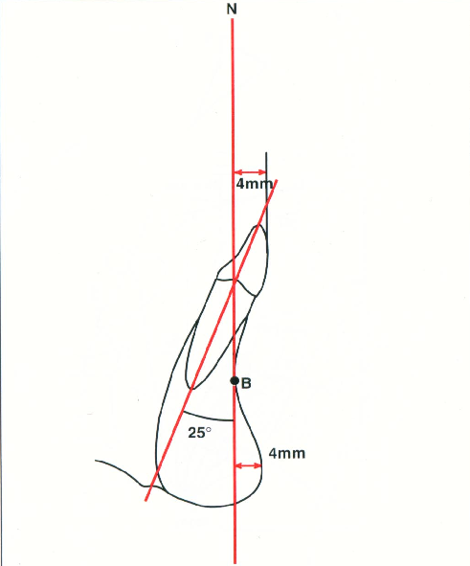
_
1 - NB

Slide 14
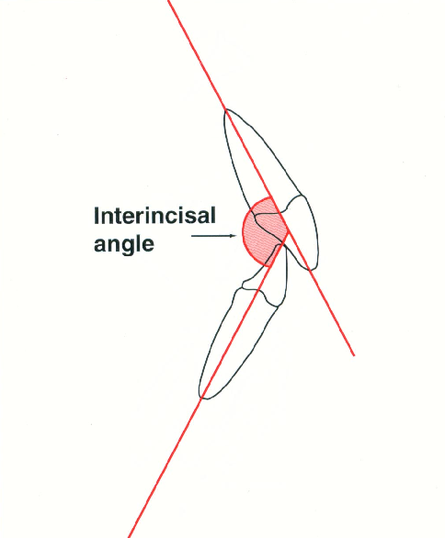
_
1 - 1

Slide 15
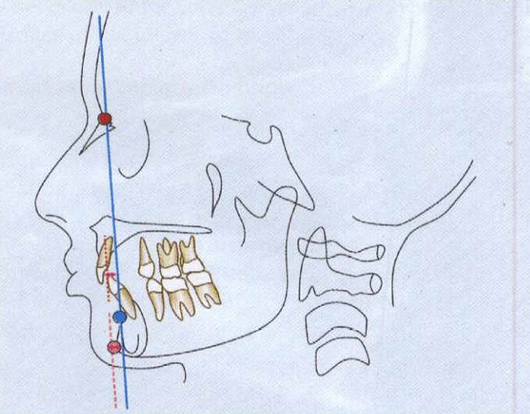
1 & Po - NB

Slide 16
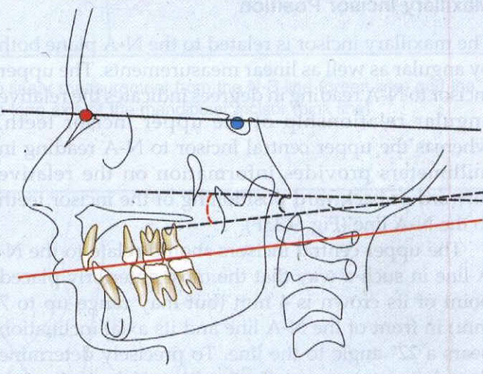
SN-Occl

Slide 17
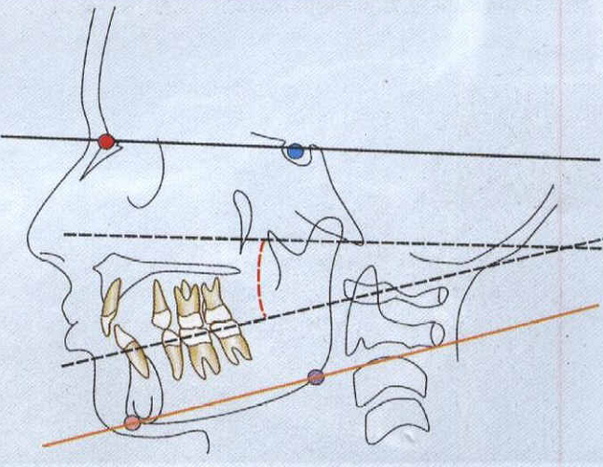
SN-GoGn

Slide 18
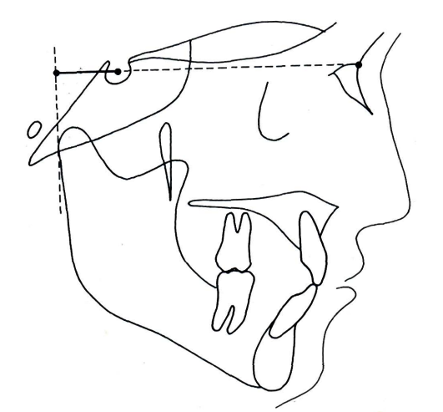
SE

Slide 19
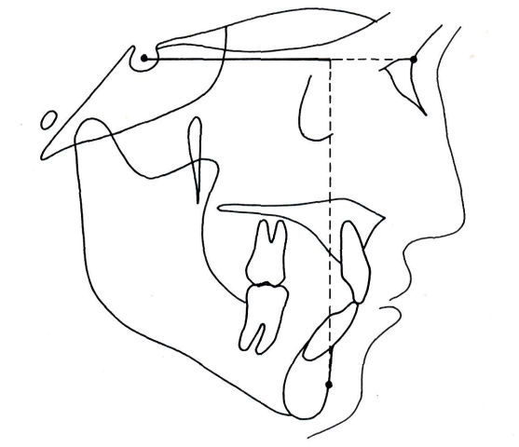
SL

Slide 20
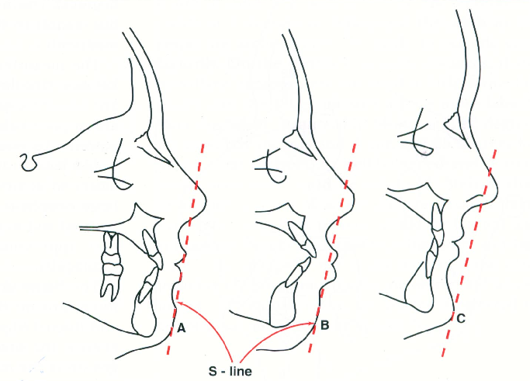
Linea Estética

Slide 21
Cefalometría Steiner
Especialidad
en Ortodoncia
Dr. Salvador Nava M.

